Slide 1
Do roku 2016 r.- czterokrotnie braliśmy udział w projekcie Discover Lower Silesia (we wcześniejszych edycjach nazywanym Enjoy my origin).
Był to projekt organizowany przez Międzynarodową organizację studencką AIESEC która co roku organizuje projekty dla polskich szkół i wolontariuszy z całego świata, których głównym celem jest prowadzenie działań na rzecz międzykulturowego zrozumienia, zwalczania stereotypów i nietolerancji. Członkowie AIESEC wyjeżdżają na praktyki zagraniczne i zdobywają doświadczenie w 124 krajach świata.

Slide 2
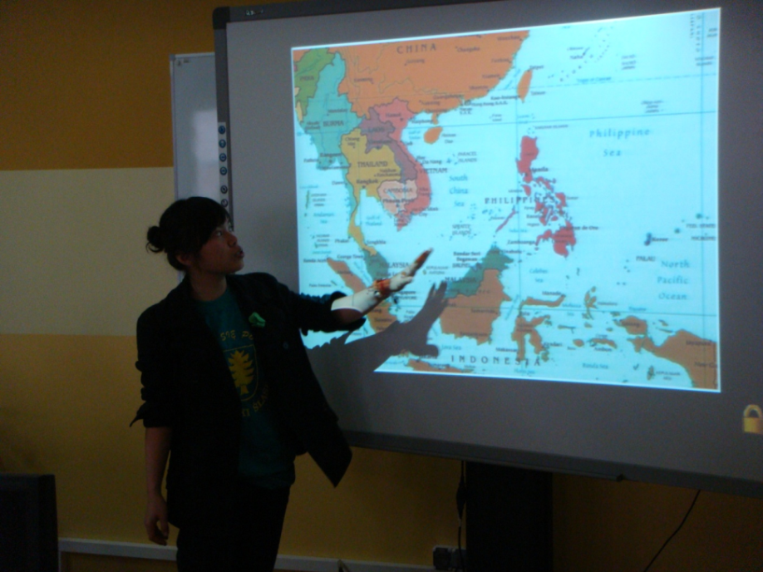
Podczas programu trwającego pięć dni lektorzy z różnych zakątków świata poprowadzili zajęcia z dziećmi, przekazując ciekawostki związane z kulturą państw, z których pochodzą.

Slide 3
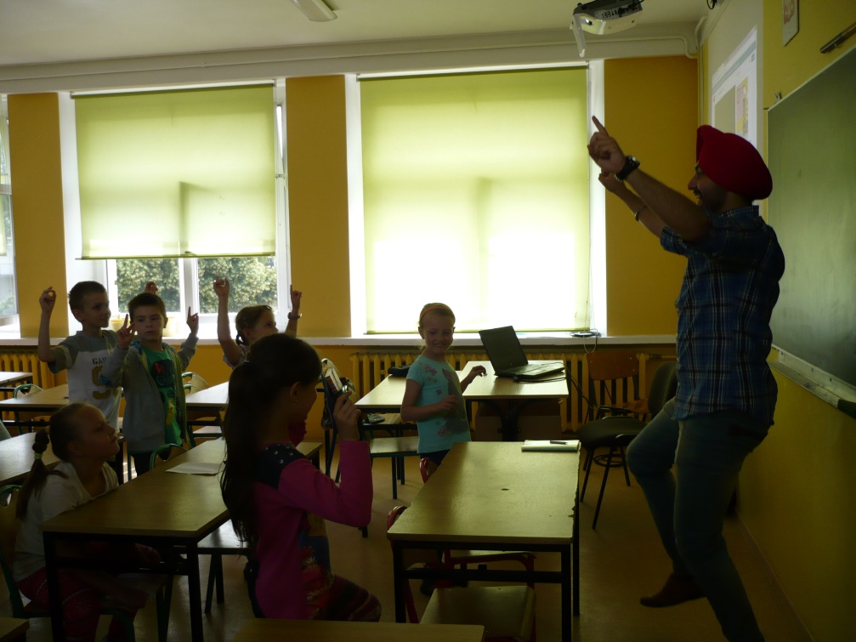
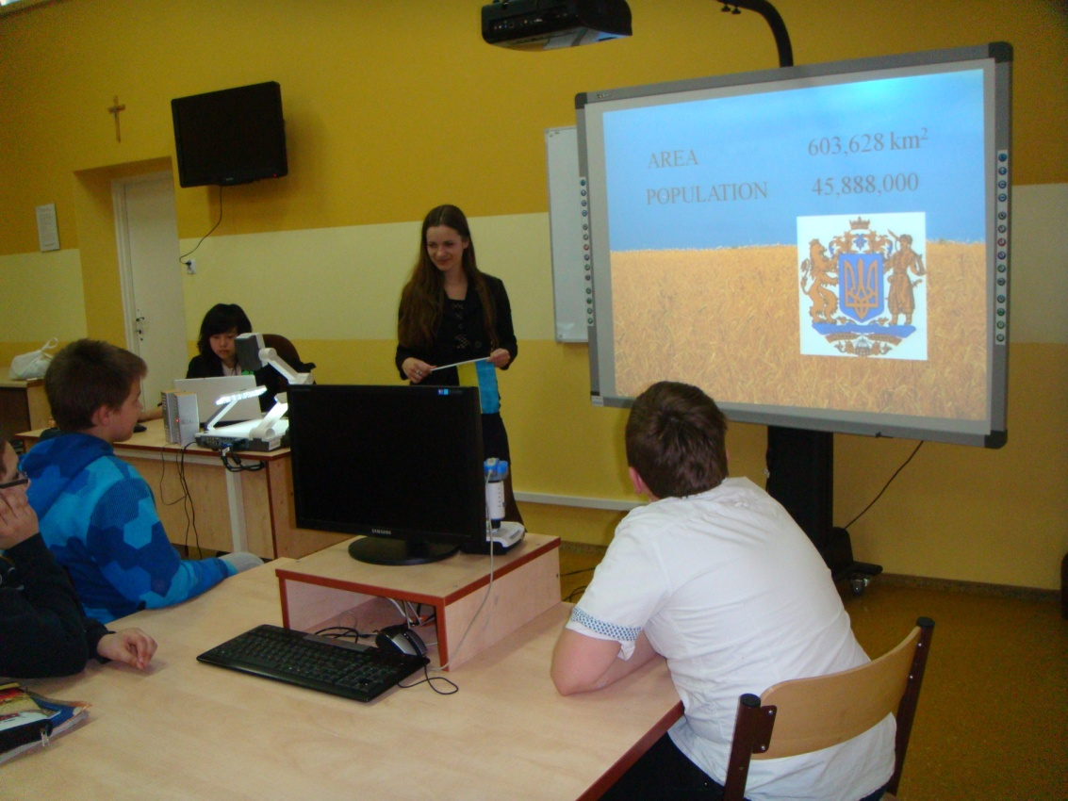
Uczniowie mogli w czynny sposób nabierać kompetencji językowych oraz gościć lektorów w swoich domach.

Slide 4
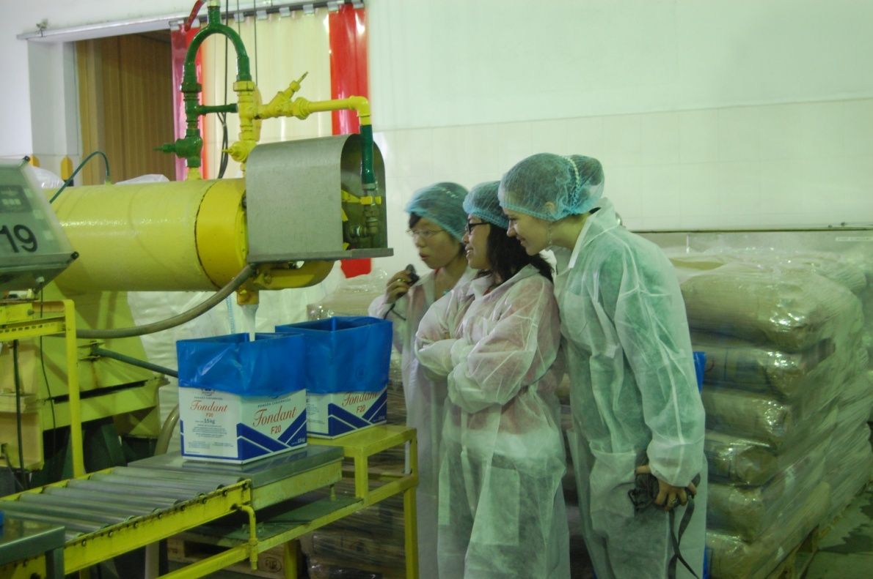
Podczas pobytu gości miały miejsce dodatkowe warsztaty, wycieczki i imprezy .

Slide 5
Nasi uczniowie osiągają wysokie wyniki w konkursach językowych ogólnopolskich i powiatowych

Slide 6
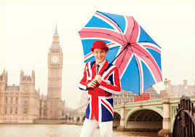
Rok 2016/2017
Ogólnopolska Olimpiada Wiedzy Archimedes Lingua Plus:
2 laureatów I stopnia z wyróżnieniem
3 laureatów I stopnia
1 laureat II stopnia
3laureatów III stopnia
5 laureatów IV stopnia
7laureatów V stopnia
Ogólnopolska Olimpiada Wiedzy Olimpusek:
- 4 laureatów
Laureat I miejsca w powiecie w II Dolnośląskim Konkursie Języka Angielskiego „zDolny Ślązaczek”

Slide 7
Rok 2017/2018
Ogólnopolska Olimpiada Wiedzy Archimedes Lingua Plus:
Laureat I stopnia z wyróżnieniem
4 laureatów I stopnia
6 laureatów II stopnia
6 laureatów III stopnia
11 laureatów IV stopnia
5 laureatów V stopnia
Ogólnopolska Olimpiada Wiedzy Olimpusek- 1 laureat
Ogólnopolski konkurs leksykalny z języka angielskiego MEMORY MASTER:
- 1 laureat II stopnia
5 laureatów III stopnia
5 wyróżnień

Slide 8
X Konkursie Piosenki Obcojęzycznej (powiat):
-Laureat I miejsca
-Laureat II miejsca
VIII Powiatowy Konkurs Recytatorski „Love & Liebe”:
- Laureat II miejsca

Slide 9
Rok 2018/2019
Ogólnopolska Olimpiada Wiedzy Archimedes Lingua Plus:
Laureat I stopnia z wyróżnieniem
2 laureatów I stopnia
7 laureatów II stopnia
11 laureatów III stopnia
5 laureatów IV stopnia
4 laureatów V stopnia
Ogólnopolski konkurs leksykalny z języka angielskiego MEMORY MASTER:
- 5 laureat II stopnia
13 laureatów III stopnia
14 wyróżnień
I Powiatowy Turniej Języka Angielskiego dla szkół podstawowych:
Laureat III miejsca

Slide 10
IX Powiatowy Konkurs Recytatorski„Love & Liebe”:
Laureat I miejsca
Laureat II miejsca

Slide 11
Mimo pandemii staramy się nadal rozwijać nasze umiejętności językowe…
Rok 2019/2020
Ogólnopolska Olimpiada Wiedzy Archimedes Lingua Plus:
2 laureatów I stopnia
1 laureat II stopnia
1 laureat III stopnia
Rok 2020/2021
Ogólnopolska Olimpiada Wiedzy Archimedes Lingua Plus:
2 laureatów I stopnia
3 laureatów II stopnia
2 laureatów III stopnia
2 laureatów IV stopnia
3 laureatów V stopnia

Slide 12
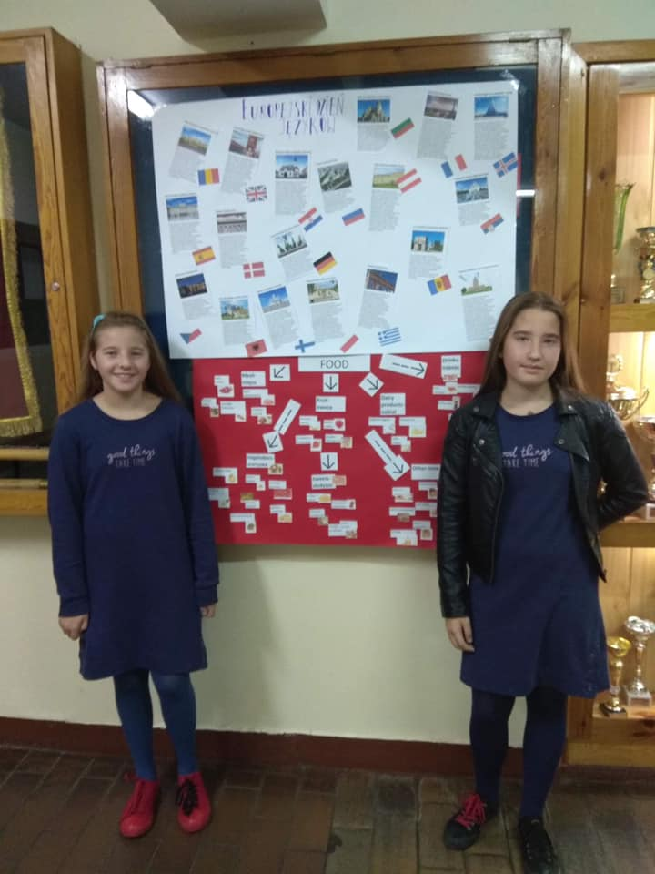
…oraz kontynuować nasze szkolne tradycje- Dzień Języków Obcych w roku 2019/2020 w formie stacjonarnej oraz w 2020/2021 w formie konkursu-quizu online

